Slide 1








Slide 2




Slide 3


Slide 4




Slide 6


Slide 8

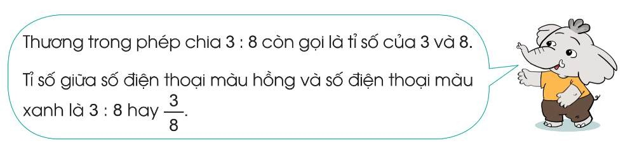
Tỉ số của hai số a và b (b khác 0) là thương trong phép chia số a cho số b.
𝒂.
Kí hiệu là a : b hay
𝑏

Slide 9


Slide 10

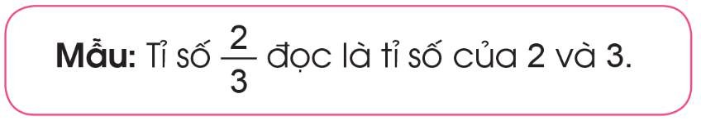
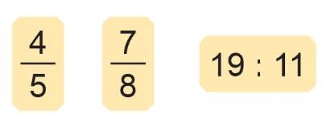

a) Đọc các tỉ số sau (theo mẫu)

Slide 11
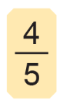
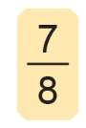
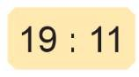
Tỉ số
a) Đọc các tỉ số sau (theo mẫu)
4
5
độc là tỉ số của 4 và 5
7
8
Tỉ số
độc là tỉ số của 7 và 8
Tỉ số 19 : 11 độc là tỉ số của 19 và 11

Slide 12

Viết tỉ số của a và b, biết:
a) Tỉ số của a và b là 2 : 5 hay ²
5
b) Tỉ số của a và b là 9 : 7 hay ⁹
7
3
4
20
c) Tỉ số của a và b là 5 :
hay
3

Slide 13


Slide 14
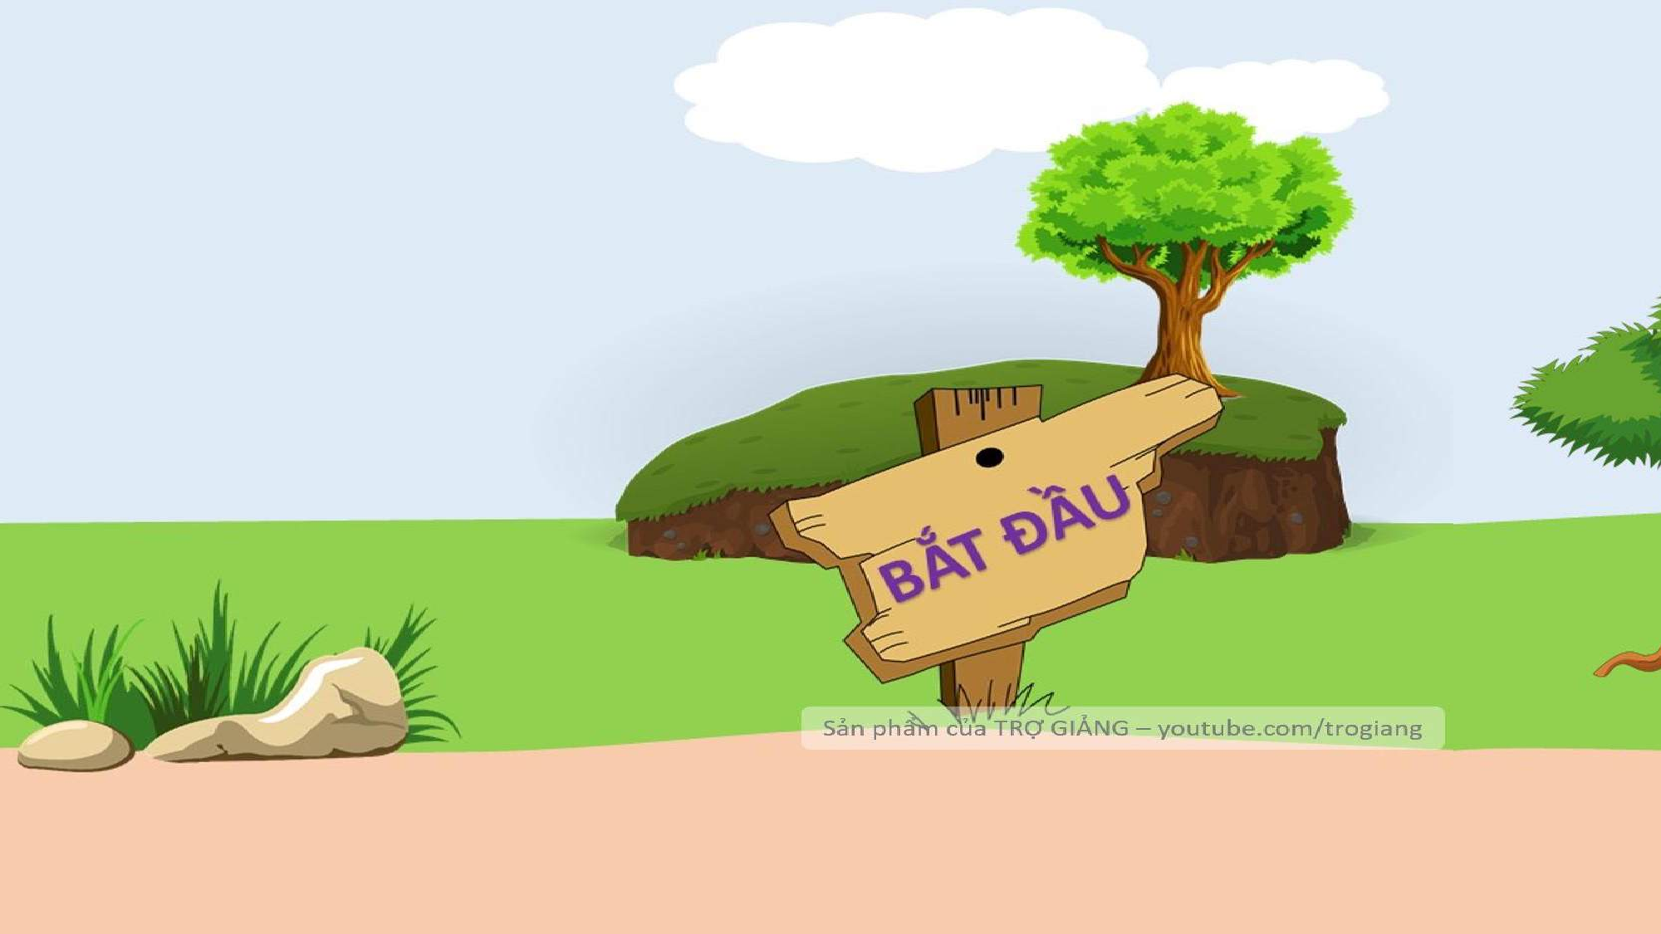






Slide 15
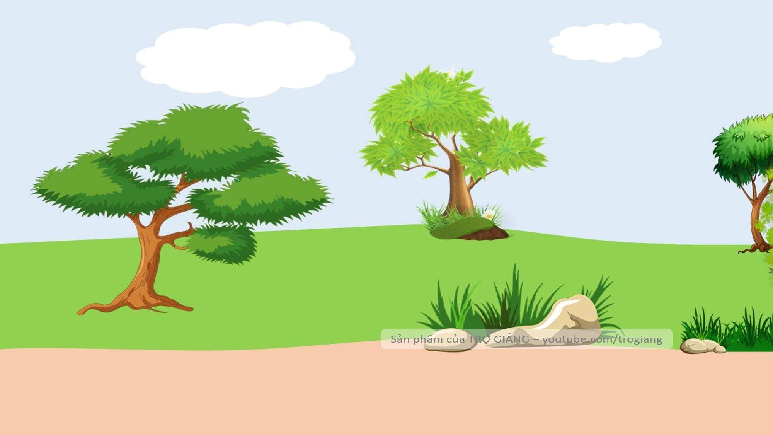



Câu 1: Trong một tổ có 5 bạn trai và 6 bạn gái.
Viết tỉ số của số bạn trai và số bạn của cả tổ.
Số bạn của cả tổ là:
5+ 6= 11 (bạn)
Tỉ số bạn trai và số bạn của cả tổ là 5 : 11 hay
5
11
Số bạn của cả tổ là:
5+ 6= 11 (bạn)
Tỉ số bạn trai và số bạn của cả tổ là 5 : 11 hay ⁵
11

Slide 16
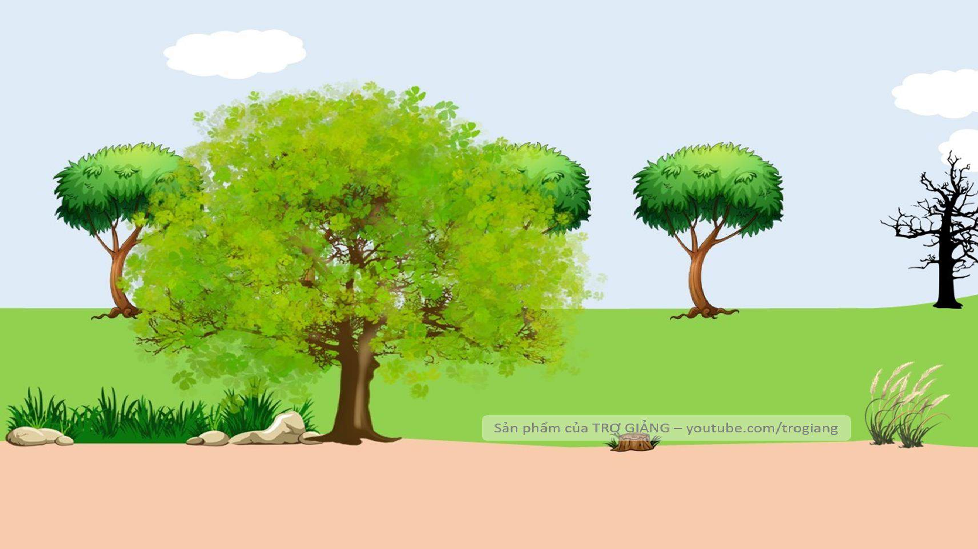

Câu 2 : Trong một tổ có 5 bạn trai và 6 bạn gái.
Viết tỉ số của số bạn gái và số bạn của cả tổ.
Số bạn của cả tổ là:
6+ 5= 11 (bạn)
Tỉ số bạn gái à số bạn của cả tổ là 6:11 hay
6
11
Số bạn của cả tổ là:
6+ 5= 11 (bạn)
Tỉ số bạn gái à số bạn của cả tổ là 6:11 hay ⁶
11

Slide 17
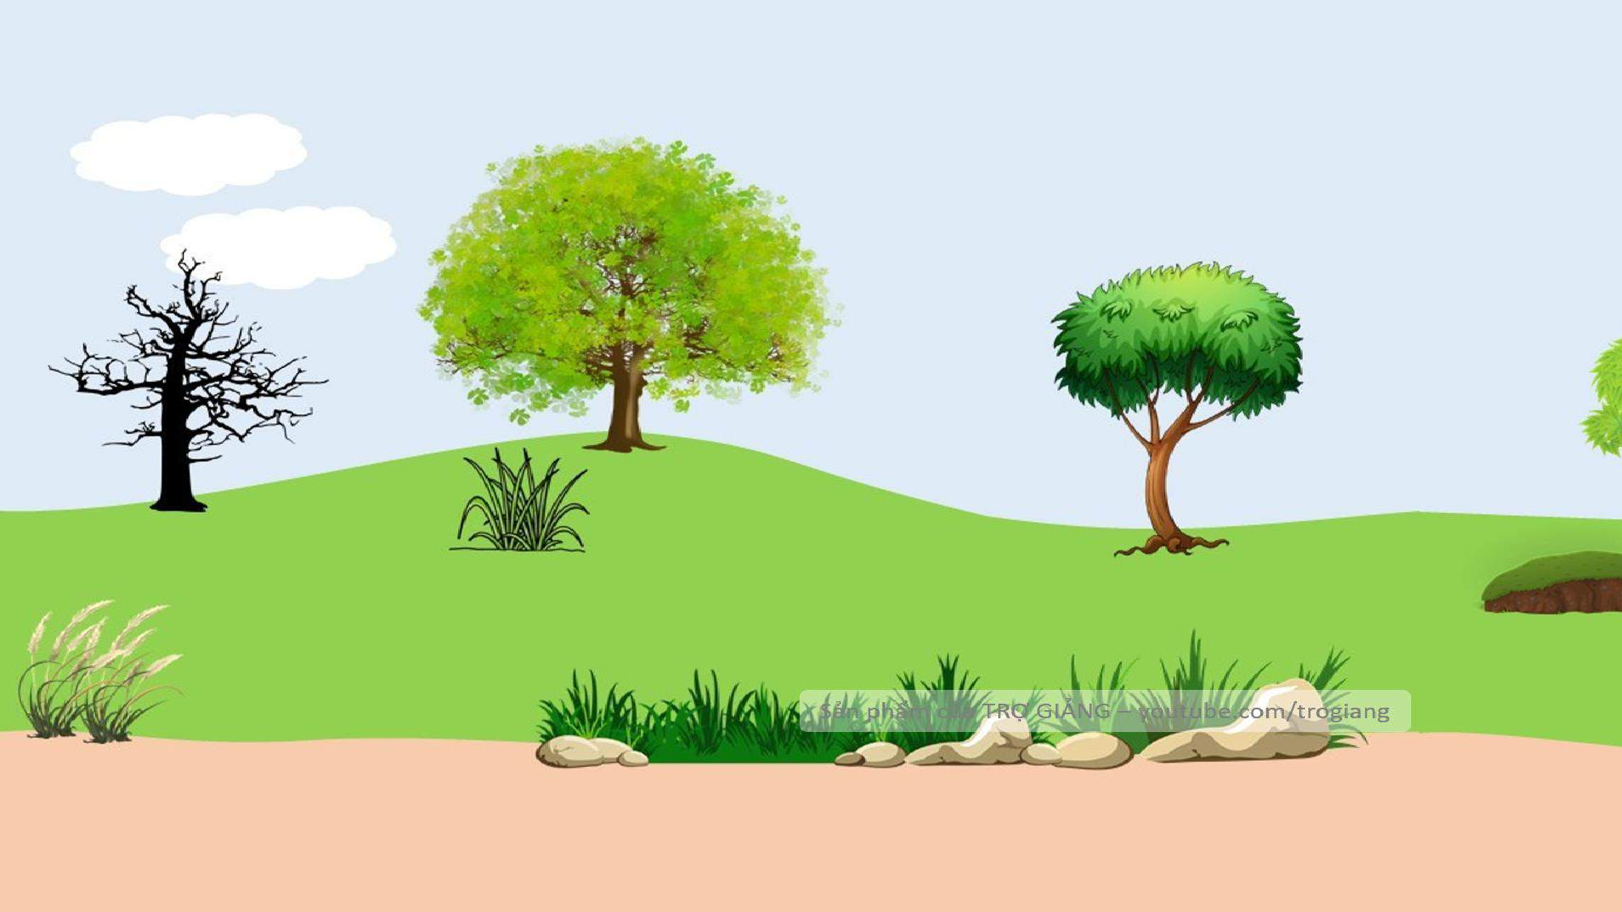
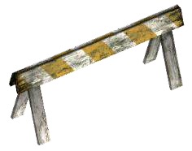
Câu 3: Trong một tổ có 5 bạn trai và 6 bạn gái.
Viết tỉ số của số bạn trai và số bạn gái.
Tỉ số của số bạn trai và bạn gái là 5 : 6 hay ⁵
6
Tỉ số của số bạn trai và bạn gái là 5 : 6 hay ⁵
6

Slide 18
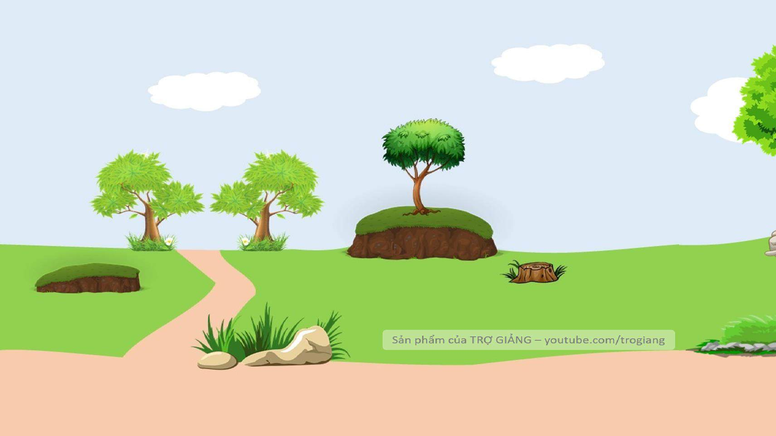
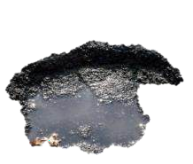
Câu 4: Tỉ số của a và b có dạng là gì?
Tỉ số của a và b có dạng a : b hay ^{𝑎} (b khác 0)
𝑏
Tỉ số của a và b có dạng a : b hay ^{𝑎} ( b khác 0 )
𝑏

Slide 19
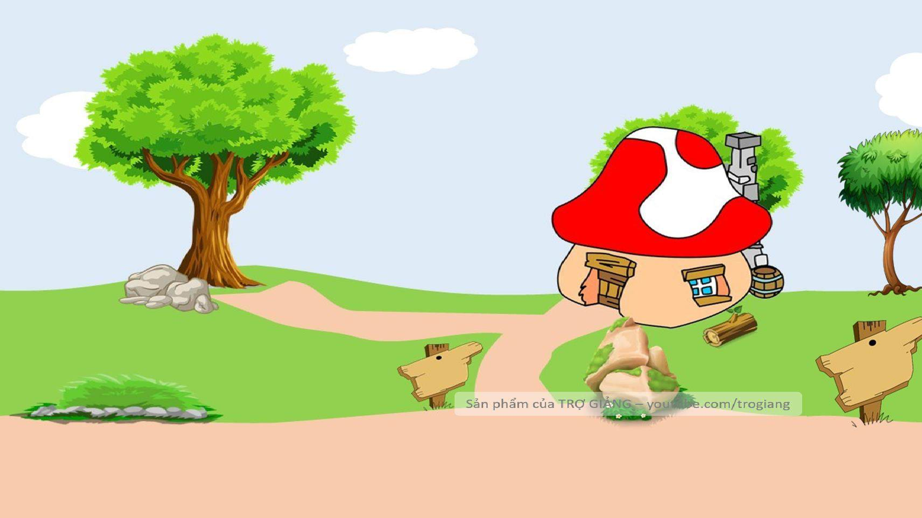





Câu 5: a = 3 km và b = 5 km Tỉ số của a và b ?
Tỉ số của a à b là 3 : 5 hay ³
5
Tỉ số của a à b là 3 : 5 hay ³
5

Slide 20



“
”

